Slide 1
Презентация бизнеса Corsair-Amplivo от Игоря Костенко

Slide 2
Добро пожаловать!
От пластиковых отходов к нефти
Решение загрязнения

Slide 3
ОТКАЗ ОТ ОТВЕТСТВЕННОСТИ
Мы независимые влиятельные лица и не являемся финансовыми консультантами.
Как независимые влиятельные лица, мы несем ответственность за то,
что мы показываем и сообщаем.
Наша цель — не убедить тех, кто нас слушает, а просто использовать эту презентацию, чтобы дать вам правильные факты и информацию о реальных возможностях в рамках проекта corsair-ampivo.

Slide 4
От пластиковых отходов
до нефти.
Эта презентация для всех
кто хочет::
• Чтобы уменьшить глобальную проблему
пластиковых отходов
• Уменьшить собственный пластиковый след
• Стать на 100% нейтральным к пластику
• Чтобы расширить свой портфель цифровых
активов
• Уникальная возможность для бизнеса

Slide 5
У нас огромная Глобальная проблема с пластиковыми отходами!
Насколько вы знаете об этом?

Slide 6
Проблема пластиковых отходов
Знаете ли вы, что только 10% всех пластиковых
отходов перерабатывается?
90% НЕТ!
свалки
сжигание
океан

Slide 7
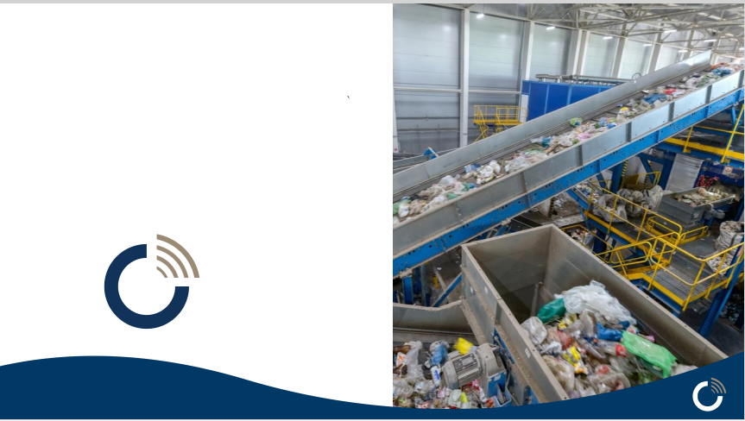
Проблема пластиковых отходов
В среднем мы все используем около 50 кг пластика на человека в год.
• Это примерно от 4000 до 5000 кг за всю жизнь.
• 10% = от 400 до 500 кг перерабатывается
• 90% = от 3600 до 4500 кг -> свалка, сожжение, океан

Slide 8
Вы хотите оказать влияние?
Было бы вам интересно, если бы вы могли сделать настоящую вклад в сокращение этого огромного количества пластика отходов, онлайн из дома?

Slide 9
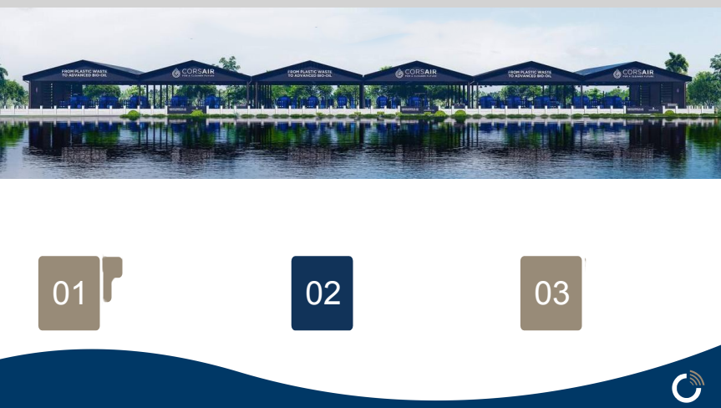
У Corsair Group International есть решение
ПРЕОБРАЗОВАНИЕ ПЛАСТИКОВЫХ ОТХОДОВ В УСОВЕРШЕНСТВОВАННУЮ БИОНЕФТЬ
ОГРОМНЫЙ СПРОС
Новоевропейские и
Международные законы
ВЫСОКОГО КАЧЕСТВА
Низкое содержание серы
РЕШЕНИЕ
Промышленное,
Экологичное
и Прибыльное!

Slide 10
3 РАБОЧИЕ УСТАНОВКИ
Которые превращают пластиковые
отходы в передовое био-масло
Устранено кг пластиковых отходов
каждый месяц каждой машиной
Произведено литров усовершенствованного биомасла каждый месяц каждой машиной

Slide 11
2 МАШИНЫ НА ЭТАПЕ УСТАНОВКИ
Которые превратят пластиковые отходы в передовое био-масло
Будет устранено кг пластиковых отходов каждый месяц каждой машиной
Будет произведено литров усовершенствованного
био-масла каждый месяц
каждой машиной

Slide 12
Старт в Европе
Corsair Europe Holding B.V.
В настоящее время проходят первые переговоры в таких странах как: Словакия, Бельгия, Нидерланды, Франция, Великобритания и Ирландия.

Slide 13
ЗАДАЧИ НА 2030 ГОД
144 производственных объекта
81 страна
6 континентов
>1 миллиард килограммов пластиковых отходов, извлеченных из окружающей среды каждый год
Ежегодно производится +1 миллиард литров пиролизного масла
1 миллиард евро годовой оборот
МЕЖДУНАРОДНОЕ РАСШИРЕНИЕ
Corsair Group стремится расширить свою деятельность по переработке пластиковых отходов на международном уровне, чтобы удалить 2 миллиарда килограммов пластиковых отходов.из окружающей среды ежегодно с 2030 года.

Slide 14
https://www.iscc-system.org/certificates/all-certificates/

Slide 15
Местное сотрудничество с Corsair

Slide 16
CSR пластиковые кредиты, Большие Возможности!
Каждый раз, когда Corsair убирает 1 кг пластиковых отходов из окружающую среду и превращает ее в высококачественное био-масло, 10 CSR пластиковые кредитов выпущены на блокчейне Ethereum
CSR — это цифровая квитанция, подтверждающая, что определенное количество пластиковых отходов было удалено из окружающей среды.
CSR Plastic Credits и каждая транзакция регистрируется публично и
видно всем.
CSR, подкрепленная реальной ценностью!

Slide 17
Таким образом, CSR Plastic Credit
является самым простым способом
для частных лиц и компаний
Приобретая пластиковые кредиты CSR
• Сокращение пластиковых отходов
• Нейтральный подход к пластику
• Социальная ответственность
• Повысить узнаваемость бренда компании
• Растущий спрос на пластиковые кредиты
• Только увеличение в ближайшие годы

Slide 18
Компании, поддерживающие концепцию Пластиковых Кредитов в целом

Slide 19
Различные рынки (это определяет цену)
РЫНОЧНАЯ ЗНАЧЕНИЕ
Средняя рыночная стоимость пластиковых кредитов
Corsair – стоимость Amplivo
Цена в зависимости от спроса и предложения

Slide 20
Что вы можете сделать с пластиковыми кредитами CSR?
ВЫ
Компании
уменьшить пластиковый след
100% нейтральный пластик
Программа записи
Сертификат
Уменьшение пластикового следа
100% нейтральный пластик
Программа записи
Сертификат
Продать по текущей рыночной цене
Инд.лица
Всего 10 миллиардов CSR
« Программа сжигания» + новые биржи

Slide 21
CSR пластиковые кредиты
Лимитированная серия,
Уникальная возможность!
• Связан с продажей нефти
• Программа обратного выкупа
• В продаже до конца 2023 г.
• Сжигание оставшихся CSR в конце 2023 г.
Только пластиковый кредит в год, привязанный к
количеству килограммов переработки пластиковых отходов

Slide 22
Как вы можете внести свой вклад в более чистый мир?
Приобретите пластиковую нейтральную упаковку. Получите пластиковые кредиты CSR по сниженной цене в качестве цифрового доказательства.

Slide 23
ЭТО НЕ ФИНАНСОВАЯ КОНСУЛЬТАЦИЯ!!!
Получите первые 10% CSR уже через пару недель-> 90% через несколько месяцев спустя

Slide 24
Покупая Пластиковую Нейтральную Упаковку
• Сокращение пластиковых отходов на Земле
• Сокращение собственного пластикового следа
• Помощь в реализации новых проектов
• Возврат потраченной суммы в CSR Plastic Credit – как цифровая квитанция
• Торгуйте на Международных биржах
Сколько Пластиковых Кредитов CSR Вы хотели бы иметь?

Slide 25
Уникальная Возможность для Бизнеса!
Покажите эту концепцию другим людям и получите дополнительное вознаграждение.
Вам это интересно?
Усиль свой Голос

Slide 26
Пример расчета
(-10% CSR каждый месяц с июля 2022 г.)
Станьте Влиятельным Лицом Amplivo
• Приглашайте людей на наши онлайн-презентации
• Создайте группу людей (влияйте вместе)
• Уже более 40 000 человек из более чем 40 стран
• Получайте большие вознаграждения в €/CSR
€ 95 – одноразово!
€ 5,- в месяц (€ 60,- / в год- продление)
Единовременный административный сбор € 35,00

Slide 27
Начните Сегодня!
Сторонник
• Сколько пластиковых отходов (кг) вы хотите убрать с планеты?
• Получайте пластиковые кредиты CSR взамен
• Станьте на 100% нейтральным к пластику (Сертификат)
• Совместное решение проблемы пластика- Увлекательный и Эффективный способ (онлайн)
• Оказывайте Большое Влияние на свой Мир — Будьте Переменами
Ампливо Инфлюенсер
• Активируйте бизнес-лицензию
• Приглашайте людей на презентацию
• Получайте вознограждения
• Выплачиваются каждую субботу (€/CSR)

Slide 28
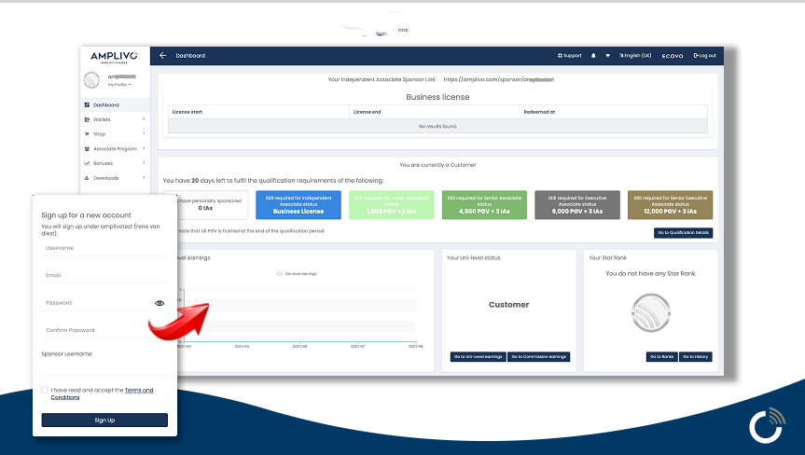
Как начать?

Slide 29
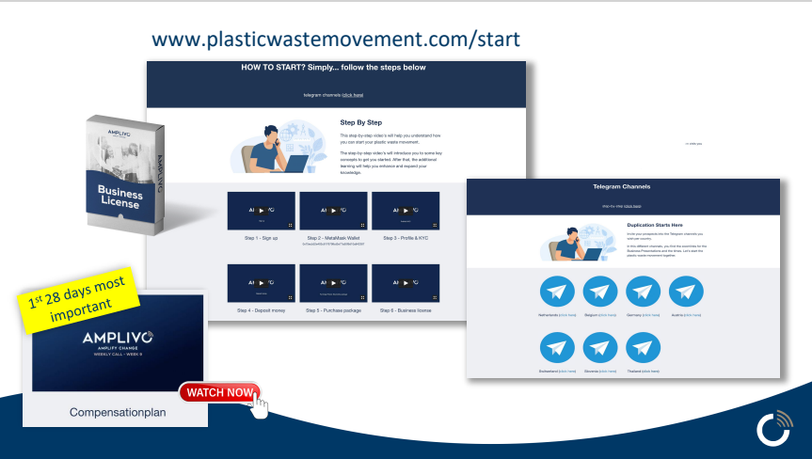
Следите за последними новостями через
Официальные каналы Amplivo

